Slide 1


Slide 2

Albânia: A Missão Mudou-nos
Mateus 28:19-20 – “Ide, portanto, fazei discípulos de todas as nações, batizando-os em nome do Pai e do Filho e do Espírito Santo, ensinando-os a guardar todas as coisas que vos ordenei; e eis que estou sempre convosco, até ao fim dos tempos."
Hoje, a oferta é para o Fundo Local, Nacional e Mundial.
28 de janeiro de 2023

Slide 3
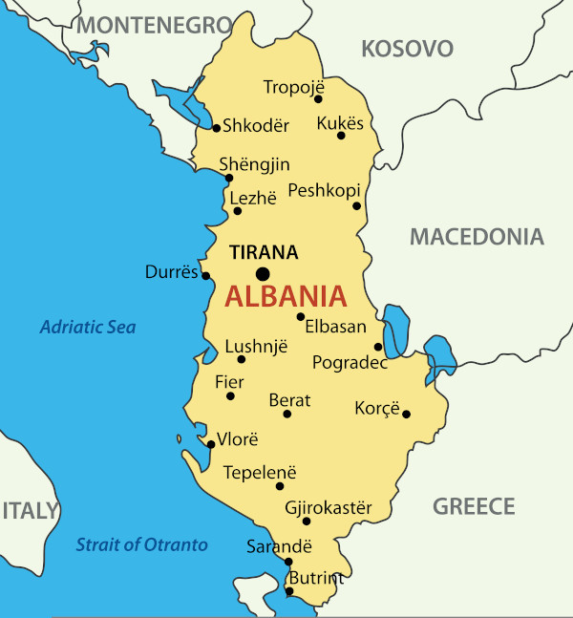
Quando Deus chamou Delmar e Nati* e a sua filha Clara, de três anos, para servirem como missionários na Albânia, o casal preparou-se para embarcar numa nova aventura com Deus. Sabiam que viver num país estrangeiro aumentaria o stress da sua zona de conforto. Não demorou muito para conhecerem alguns dos desafios que enfrentariam ao trabalhar para levar o evangelho à Albânia.
28 de janeiro de 2023

Slide 4
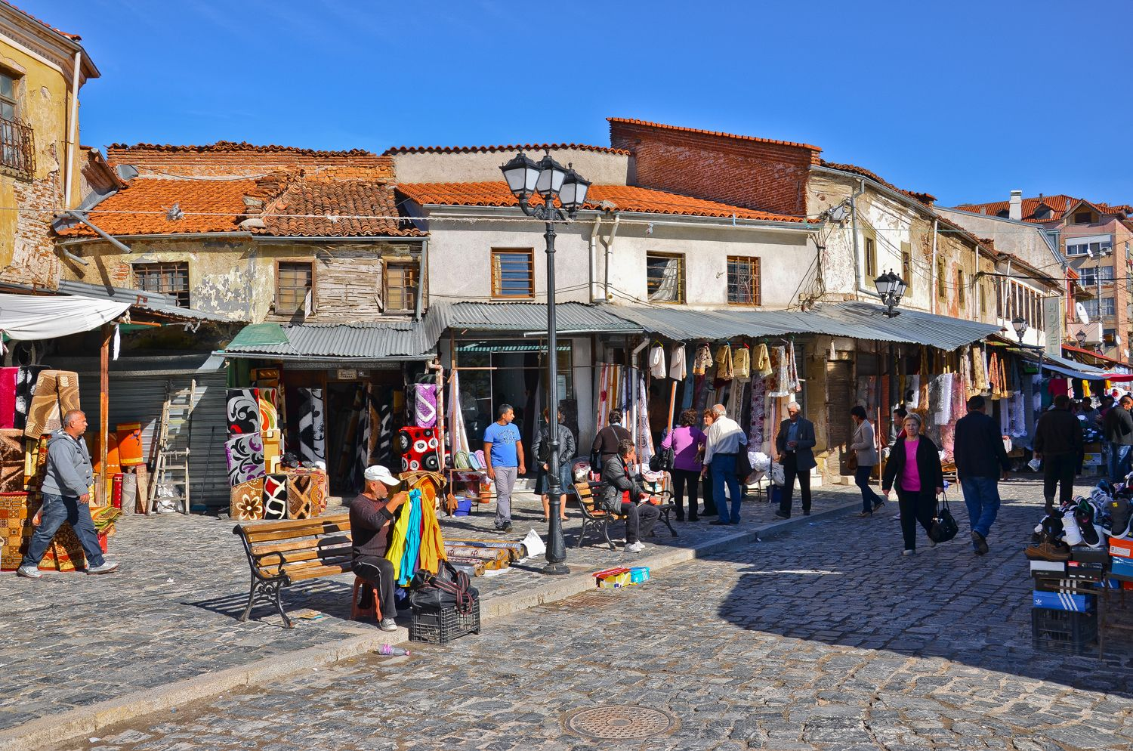
Durante anos, a Albânia proibiu a religião. Ainda hoje não é uma prioridade para a maioria das pessoas. Há apenas 120 adventistas na Albânia. A família foi designada para servir na cidade de Korcë [KOR-chuh]. Eles tinham grandes planos, mas, apesar dos seus esforços, poucos estavam interessados ​​em estudos bíblicos. Delmar estava desanimado. Todo o seu esforço não levou a nada.
28 de janeiro de 2023

Slide 5

Então a família recebeu um chamado para pastorear uma grande igreja no Brasil. A oferta parecia perfeita, mas Nati não tinha tanta certeza assim. “Achas que fizemos tudo o que podíamos aqui? Sinto que Deus ainda tem um trabalho para nós.” O casal decidiu ficar e orar para que Deus os usasse.
28 de janeiro de 2023

Slide 6
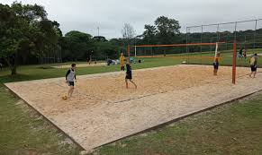
Delmar e Nati repararam que havia muitas crianças na vizinhança. Talvez trabalhar com as crianças fosse um bom começo. O casal preparou um campo de vólei e convidaram as crianças para brincar. Elas começaram a frequentar o pátio da igreja. Conheceram o Delmar e a Nati. Eles só precisavam de levá-los para dentro da igreja.
28 de janeiro de 2023

Slide 7
Ângela, um dos membros da igreja, trouxe o seu amigo Fatjon [FAHT-ee-ohn] para se divertir. Fatjon e Delmar começaram a falar sobre Deus, e então deram início a estudos da Bíblia. Delmar convidou Fatjon para fazer parte do grupo de jovens. "Excelente!" disse Fatjon. “Quero ajudar estas crianças, e servir esta comunidade.” De imediato ficou a ajudar no trabalho com as crianças, e elas amavam-no.
28 de janeiro de 2023

Slide 8
Fatjon ajudou a reunir os jovens, e alguns começaram a fazer perguntas sobre Deus. Delmar ficou emocionado ao batizar Fatjon, o seu primeiro batismo na Albânia!
O grupo de jovens da igreja aumentou com muitos rostos novos. O Centro de Influência da igreja está a crescer.
28 de janeiro de 2023

Slide 9
À medida que Delmar e Nati continuam a servir na linha da frente na Albânia, nós também podemos servir na linha da frente da missão ao devolvermos os nossos dízimos e ao entregarmos as nossas Ofertas da Promessa fielmente a Deus e à Sua obra.
28 de janeiro de 2023

